Slide 1
PROYECTO FINAL Grupo N° 12
SANTI Antonella
SAENZ Marcelo Andres
PISCIOLARI CHAUVIE Federico N

Slide 2
BASE DE DATOS ?
La base de datos fue elegida luego de realizar un análisis de los diferentes atributos que se iban a tener en cuenta en el presente proyecto para crear una estructura que tenga las siguientes características:
SINTETICIDAD.
EFICIENCIA.
DISMINCION DE REDUNDANCIA
ESCALABILIDAD.

Slide 3
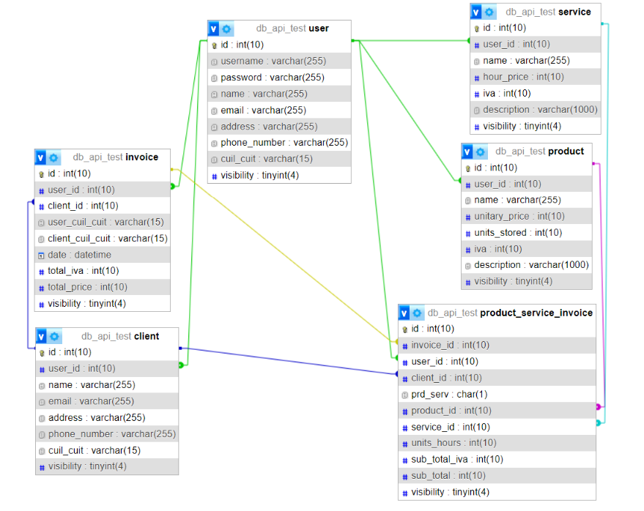
ESTRUCTURA DE LA BASE DE DATOS
01
04
About the Project
Sneak Peek
02
05
Major Requirements
Project Stages
03
06
Project Goals
Our Team
Here you could describe
the topic of the section
Here you could describe
the topic of the section
Here you could describe
the topic of the section
Here you could describe
the topic of the section
Here you could describe
the topic of the section
Here you could describe
the topic of the section

Slide 4
ESTRUCTURA HTML
INDEX.HTML
0
04
Sneak Peek
0
05
Major Requirements
Project Stages
3
06
Project Goals
Our Team
DASHBOARD.HTML
Se presenta la estructura acotada y los elementos que se utilizaron en el resto de la estructura.
Se presenta la estructura acotada y los elementos que se utilizaron en el resto de la etructura.
Here you could describe
the topic of the section
Here you could describe
the topic of the section
Here you could describe
the topic of the section
Here you could describe
the topic of the section
Here you could describe
the topic of the section

Slide 5
README

Slide 6
INICIO/FIN REPOSITORIO
ACCESSIBLE
FAST AND RELIABLE
Neptune is the farthest planet from the Sun

Slide 7
DIFICULTADES EN EL DESARROLLO
GOSTUDIO
Las mayor dificultad se presento en el diseño de la base de datos cuando tuvimos que analizar como se iba a estructurar, procesar e inyectar en la base de datos 1 Factura con varios Servicios y varios Productos en el mismo cuerpo. Ante esta situación el análisis se realizo desde un punto de vista técnico contable previo a la implementación de su código, no teniendo ningún tipo de inconveniente luego con la base de datos al momento de codificar las funcionalidades.
Tuvimos dificultades en la modularizacion con relacion a la redundancia en código JavaScript debido a las complicaciones que se nos generador al intentar utilizar código de otros archivos, decidiendo como solución priorizar la funcionalidad sobre la eficiencia del código.
Otra dificultad presentada es el tiempo acotado para la realización de un proyecto de estas dimensiones obligándonos a priorizar el BackEnd y las funcionalidades mínimas e indispensables y su vinculación con el FrontEnd sobre la estética y eficiencia en la codificación y modularizacion.

Slide 8
MEJORAS A LA BASE DE DATOS Y FUNCIONALIDADES
Si bien la base de datos se diseño de forma escalable, eficiente y sin redundancia, la misma se encuentra sintética al proyecto realizado, debido a cuestiones de practicidad y tiempos, por ello existen muchas mejoras que se le podrían ir realizando, algunas de ellas serian:
Aumento de atributos para las diferentes entidades como, Apellido, Nombre, Denominación social, entre otros.
Implementación de la categorización de los cliente según sean Empresas: personas jurídicas o Humanas: personas físicas, su tipo de contribuyente, (monotributo, responsable inscripto, exento, entre otros).
Implementación de diferentes tipos de factura según el tipo de contribuyente que sean las partes receptoras y emisora, como Factura A, Factura B, Factura C, Factura E, etc.).
Implementación adecuada de la anulación de las Facturas emitidas con el documento Nota de Crédito o Debito.
Implementación de seguimiento de las operaciones de STOCK como son las unidades compradas contra remito o comprobante de compras al proveedor y salidas de STOCK como unidades vendidas contra la Factura emitida. (Similar a la estructura actual de Factura, Servicio, Producto).

Slide 9
